Slide 1

Forebyggelse af tryksår
Tematik i specialiserede sårtyper
Version 1. 27. marts 2026

Slide 2
Ophavsret og anvendelse
Dette materiale er udarbejdet af sårsygeplejersker i samarbejde med Sundhedsstrategisk Planlægning med henblik på faglig videndeling og anvendelse i klinisk praksis.
Materialet må anvendes og deles af andre faggrupper.
Ved ændringer, tilpasninger eller viderebearbejdning skal det tydeligt fremgå,
at disse er foretaget af den anvendende part og ikke af de oprindelige forfattere.
© Henriette Hansen/Holbæk Sygehus, Ortopædkirurgisk Afdeling, 2026.

Slide 3
Tryksår opstår over tid
En komplikation der opstår i forbindelse med sygdom, pleje og behandling!
Det øverste hudlag (epidermis) kan modstå tryk i længere tid. Men de dybere lag i huden (dermis og subcutis) og muskelvævet er mere følsomme for tryk.
Det øgede tryk medfører nedsat eller helt afklemt blodforsyning, hvorved der opstår iskæmi og følgende vævsdød.
De første forandringer opstår derfor ofte i de dybere muskellag og først senere bryder igennem til epidermis.
Kan ikke ses på huden men evt. føles i strukturen på vævet.
Der ses forandringer på huden, f.eks. vævskade i form af rødme.
Over knoglefremspring og på hælene kan der ses rødme og blæredannelse
Notes:
Obs. hvis der ses vævskade i form af rødme, men man ikke kan vurdere dybden af skaden.

Slide 4
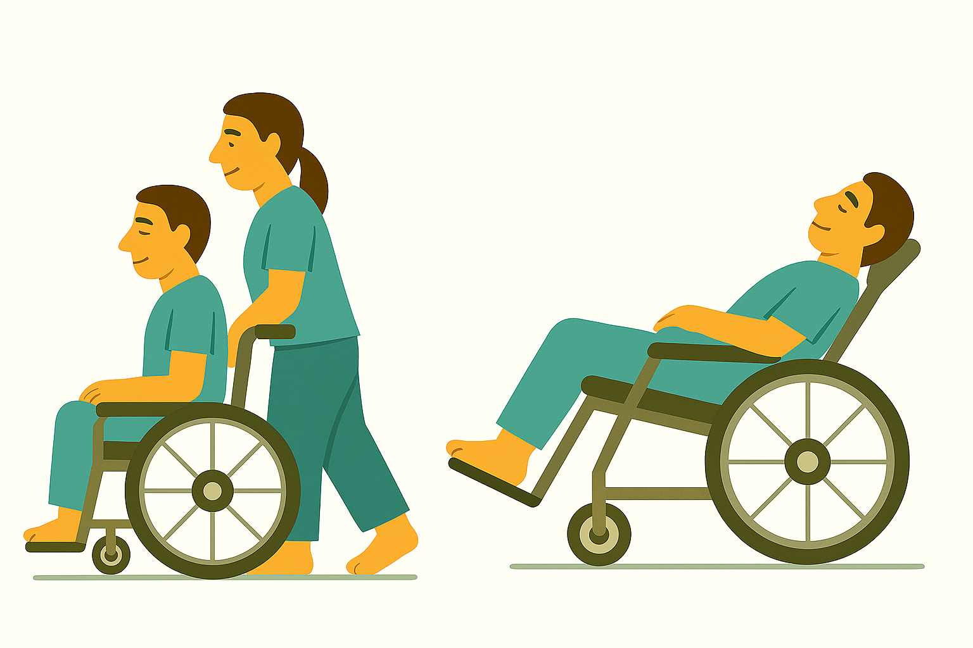
Udvikling af tryksår
Billede genereret via Copilot – Sundhedsstrategisk Planlægning
Under normale fysiske forhold udvikles tryksår ikke. Dette skyldes kroppens naturlige reaktion på iskæmismerter, dvs. man flytter sig så belastningspunktet ændres = repositionering!
Størrelsen af trykket og det tidsrum trykket påvirker vævet har betydning for udvikling af iskæmi.
Tryksårsgrænsen er individuel for enhver patient og er afhængig af almentilstand, alder sygdom …
Vores forebyggende arbejde kan forhindre unødig smerte, forlænget sygdomsforløb og død!

Slide 5
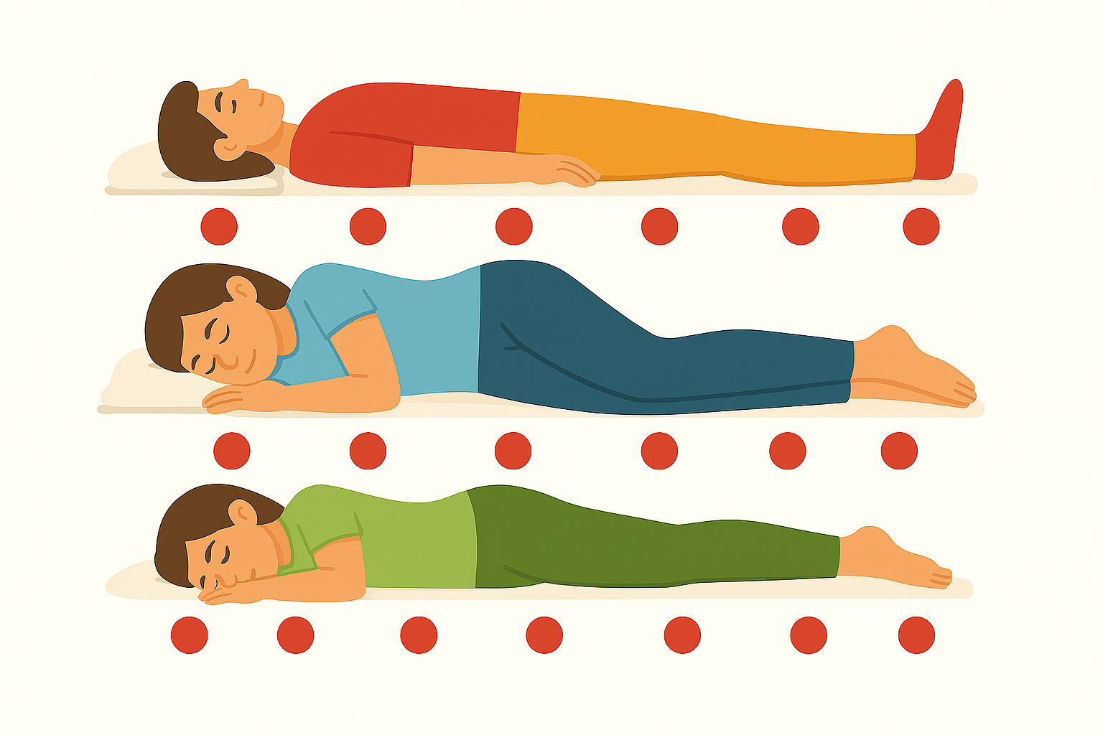
Repositionering
Med repositionering menes stillingsændring, lejring eller vending, som bevirker at trykbelastningen flyttes til et nyt område på kroppen.
Frekvensen afhænger af:
Patientens vævstolerance
Aktivitets og mobilitetsniveau (underlag)
  Fjerne trykket (total aflastning)
  Fordele trykket over større flade
Fx. Hver 2 time
30 graders stilling
Vendeskema?
Billede genereret via Copilot – Sundhedsstrategisk Planlægning

Slide 6
Hvem er i risiko for at få tryksår
Borgere/patienter, som opfylder et eller flere af nedenstående kriterier:
Er sengeliggende/nedsat mobilitet
Er Akut Kritisk syg
Er kørestolsbrugere og/eller på anden vis immobiliseret i kortere eller længere tid, og får hjælp til forflytninger
Har behov for ilttilskud
Har en af følgende symptomer/diagnoser:
Dårlig ernæringstilstand
Cirkulatorisk inkompenseret (hjertesvigt)
Rygmarvsskadet
Dårlig perifer cirkulation/iskæmi
Sensorisk påvirket
Diabetes Mellitus/neuropati
Nuværende eller tidligere tryksår
Hudproblemer som følge af inkontinens
Uplanlagt vægttab
Medicinsk udstyr

Slide 7
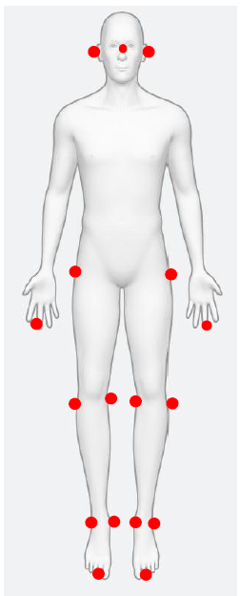
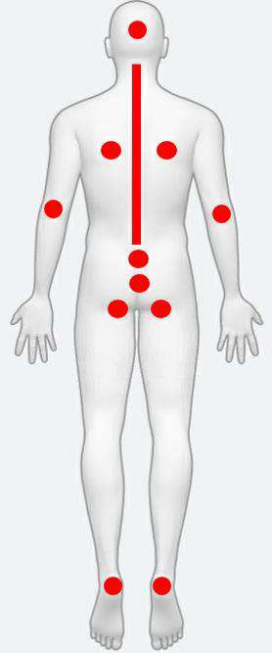
Udsatte steder for tryksår
Ører
Baghoved
Næseryg Rygsøjle Skulderblade
Albuer
Korsben
Haleben Siddeknogler
Hofter
Fingre
Knæ
Ankelknyster
Tæer
Hæle
Se efter afvigelser fra den ”normale hud”.
Tryksårs farve og udseende kan variere meget, afhængigt af hvor på kroppen, de findes.
Ved tvivl om såret er et tryksår, sammenholdes med ligge- og siddestillinger, knoglefremspring samt patientens almentilstand og co-morbiditeter.
Observer huden under diverse hudfolder, især hos svært overvægtige. Vær opmærksom på om skaden skyldes tryk, gnidninger fra tøj eller fugtig hud.
Kilde: Bilag til tværregional retningslinje dok-id: 494724 Version 6 Trykskader/tryksår - risikovurdering og sårklassifikation - voksne fra 18 år
Notes:
Kilde:
Bilag til tværregional retningslinje dok-id: 494724 Version 6 Trykskader/tryksår - risikovurdering og sårklassifikation - voksne fra 18 år

Slide 8
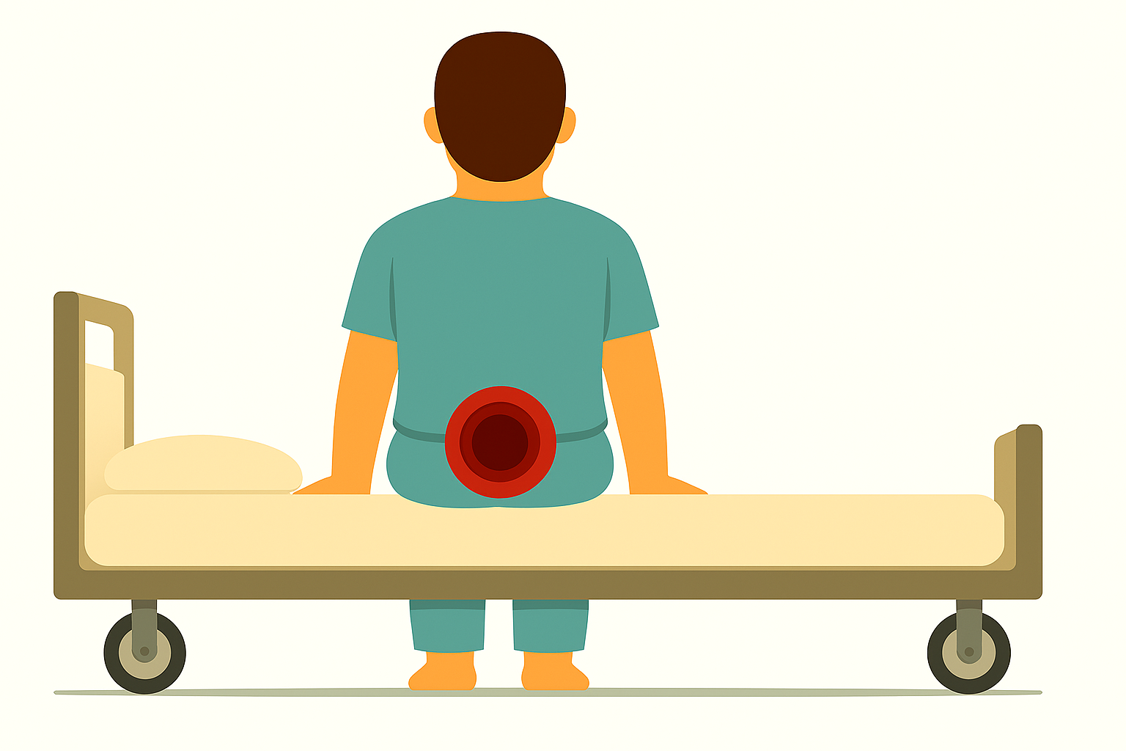
Risikovurdering/screening og scoring
Hvis borger/patient vurderes til at være i risiko udføres en Risikovurdering for tryksår samt hudinspektion
Skal altid foretages når man modtager en ny borger/patient
Ved opfølgning og evaluering af trykaflastende hjælpemidler
Risikovurdering laves ud fra Braden skalaen
Billede genereret via Copilot – Sundhedsstrategisk Planlægning
Notes:
Der findes mere end 40 forskellige modeller for risikoscreening f.eks. Norten, men man har valgt at bruge Braden i de fleste kommuner og i Region Sjællland
Lokale retningslinjer skal selvfølgelig altid følges

Slide 9
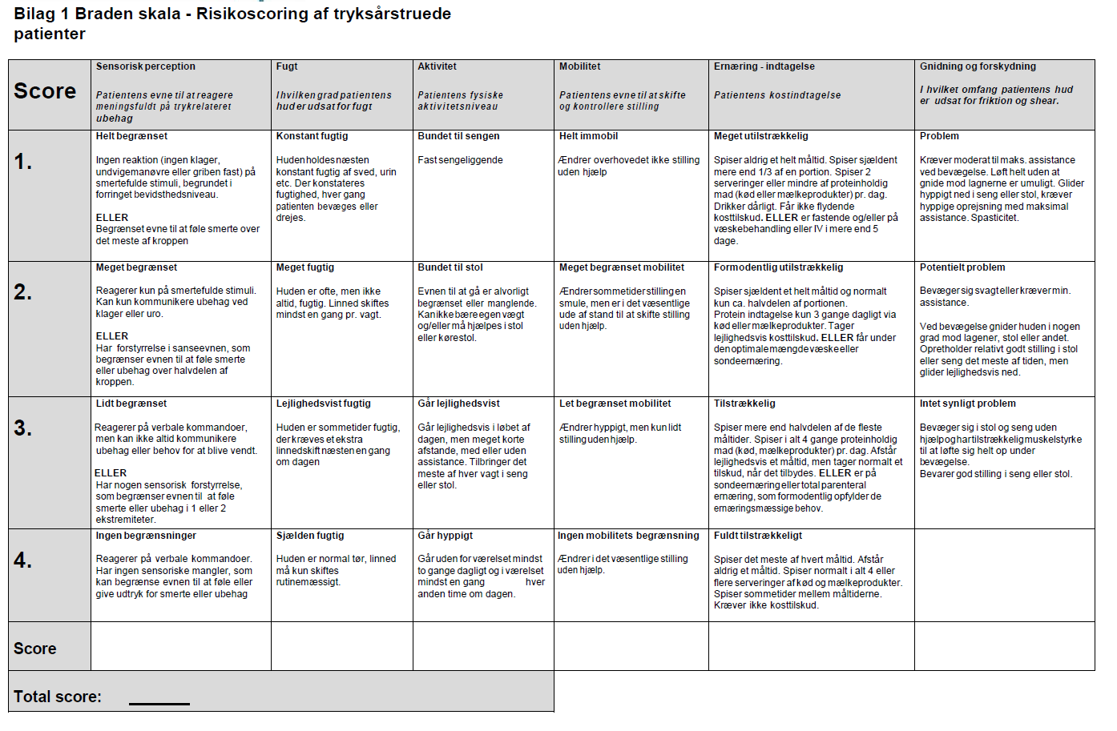
Braden score
Kilde: Bilag til tværregional retningslinje dok-id: 494724 Version 6 Trykskader/tryksår - risikovurdering og sårklassifikation - voksne fra 18 år
Notes:
OBS: Smerter er med til at reducerer livsudfoldelsen, påvirker livskvaliteten og samtidig har det negativ effekt på selve sårhelingen.

Slide 10
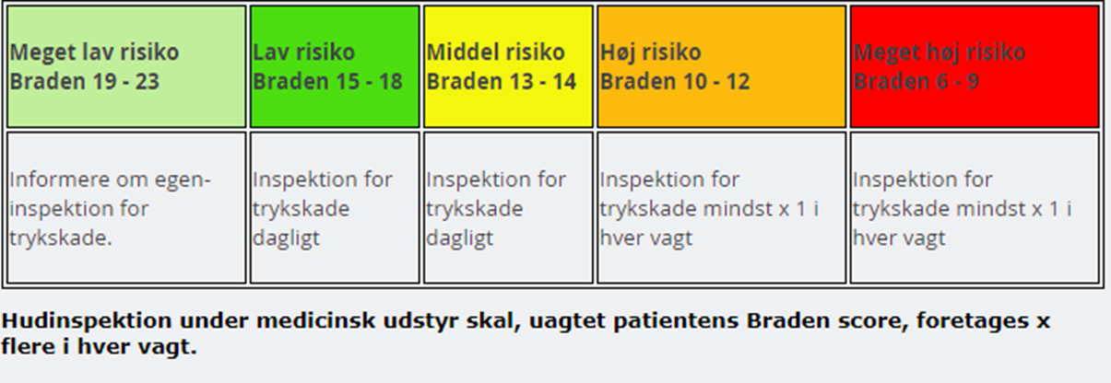
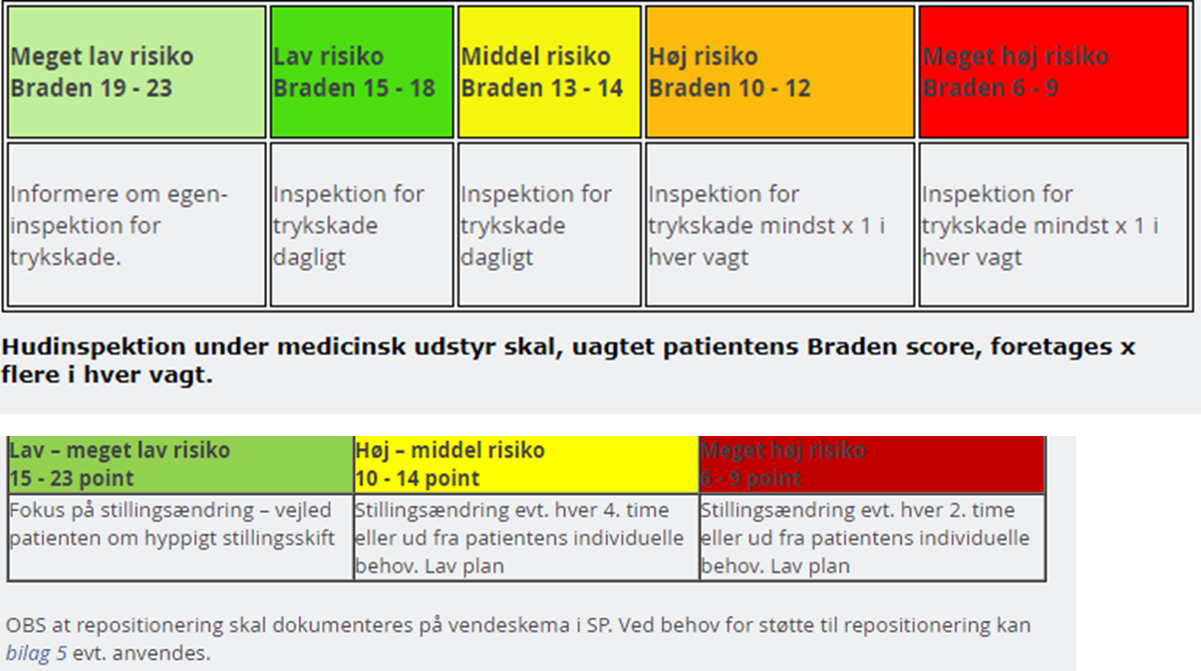
Braden Score
Kilde: Bilag til tværregional retningslinje dok-id: 494724 Version 6 Trykskader/tryksår - risikovurdering og sårklassifikation - voksne fra 18 år
Notes:
Fokus på medicinsk udstyr f.eks. Kateter som kan give trykskade både ved urinrøret og hvis pt. ligger på slangen

Slide 11
Faglig vurdering
Hvem risikovurderer?
  Det plejepersonale som varetager pleje og behandling!
  I eget hjem: SSH/SSA videregiver observationer til teamsygeplejerske, som er ansvarlig for udredning, oprette handlingsanvisning og opfølgning
Vigtigt at plejepersonalet vurderer på hvilke ”Braden parametre” patienten/borger scorer lavt – indsatsen skal rettes mod disse områder.
Personalet skal reflektere over evt. årsager til problemet
Er årsagen en der vil ændre sig eller er det stationært?

Slide 12
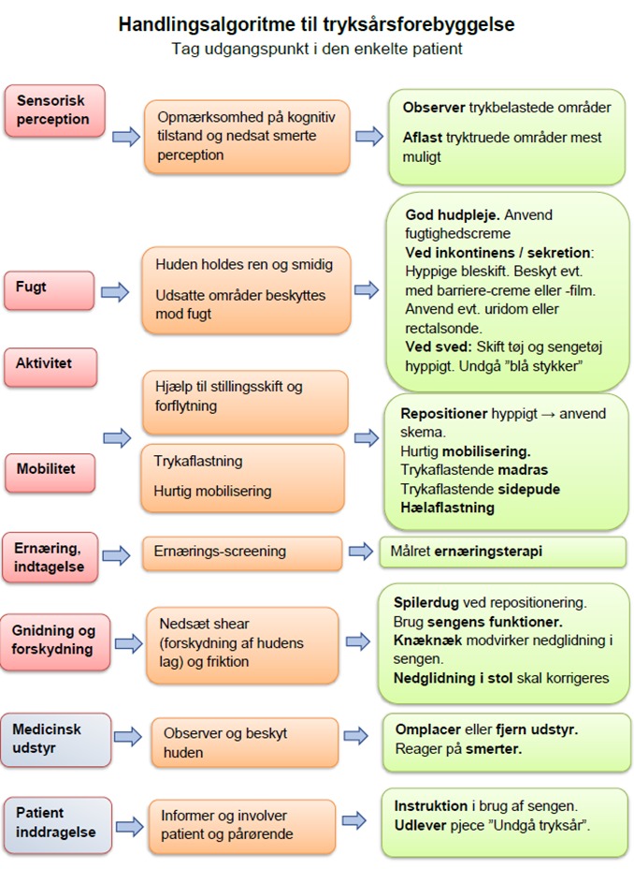
Handlingsalgoritme ud fra Braden:
Kilde: Bilag til tværregional retningslinje dok-id: 494724 Version 6 Trykskader/tryksår - risikovurdering og sårklassifikation - voksne fra 18 år
Notes:
Kilde: Bilag til tværregional retningslinje dok-id: 494724 Version 6 Trykskader/tryksår - risikovurdering og sårklassifikation - voksne fra 18 år
Kan fås som lommekort

Slide 13
Forebyggelse
Læg en plan for optimal aflastning 24 timer i døgnet i samarbejde med borger/patient og meget gerne også pårørende og øvrige personalegrupper
Læg en plan for shear/friktion ved forflytninger
Evt. særskilt plan for aflastning indtil de aflastende hjælpemidler/materialer der skal bruges er anskaffet
Følg op på aflastningen med passende interval

Slide 14

Hudfarve
Vær særlig opmærksom på mørkere hudfarve når der ses efter trykmærker
Kan være svært at se rødme på brun hud
Brug andre sanser – varme og hævelse, samt spørg patienten!
Billede genereret via Copilot – Sundhedsstrategisk Planlægning

Slide 15
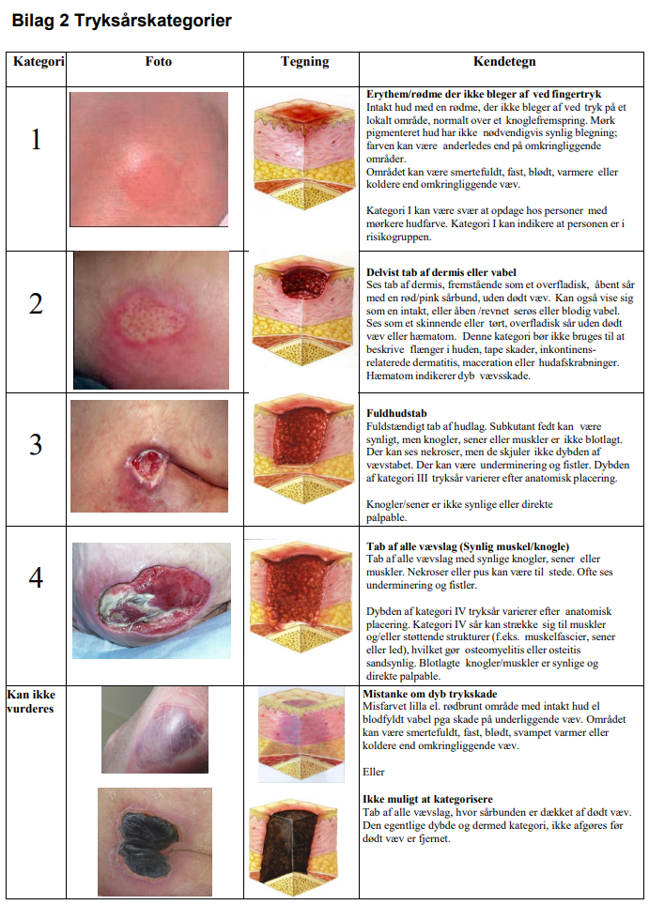
Tryksårskategorier
Kilde: Bilag til tværregional retningslinje dok-id: 494724 Version 6 Trykskader/tryksår - risikovurdering og sårklassifikation - voksne fra 18 år
Notes:
Mere om kategorierne i PP ”Behandling af tryksår”

Slide 16
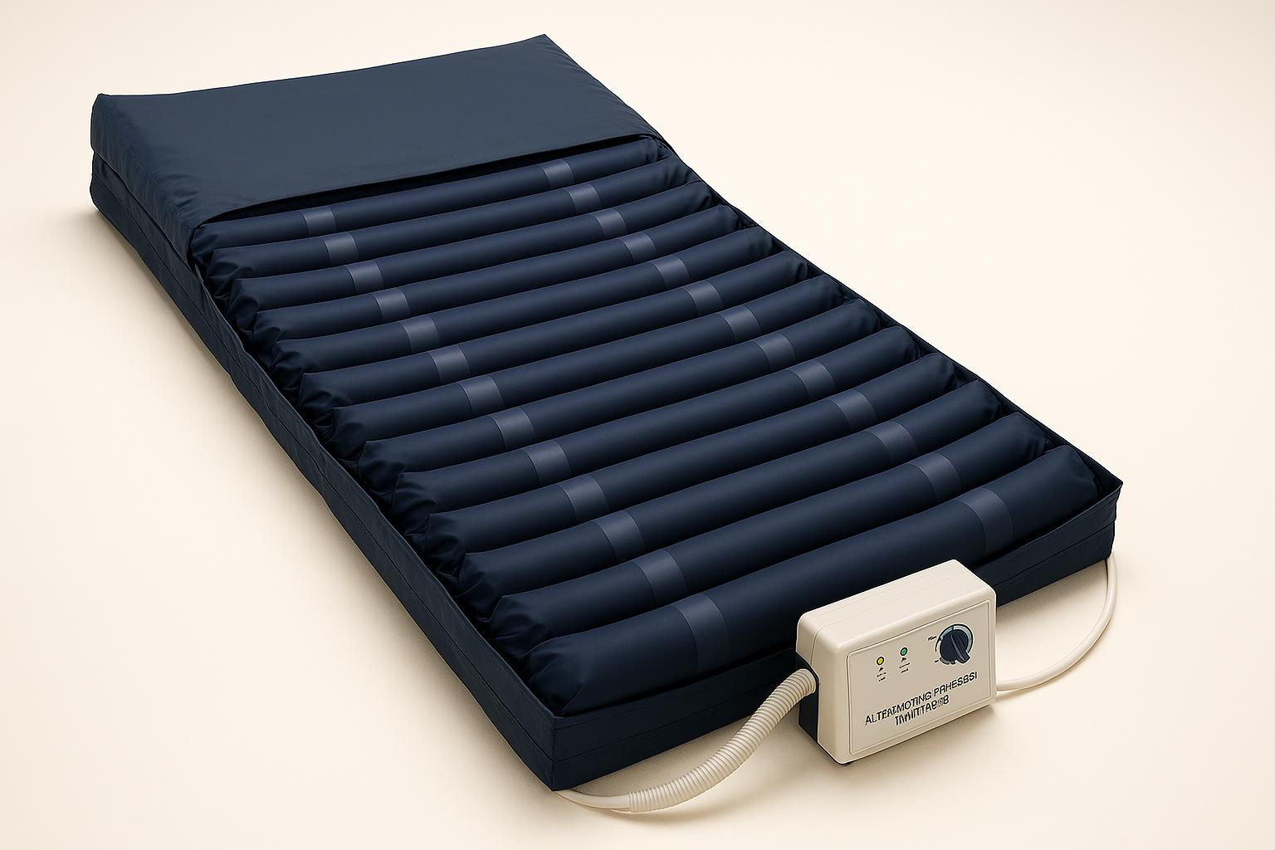
Aflastning
Trykfordeling
Statisk
  Skum
  luft
Trykaflasning
Over tid
  Automatisk (fx vekseltryksmadras)
  Manuelt (venderegime)
Billede generet via Copilot – Sundhedsstrategisk Planlægning
Notes:
Der kan være flere grunde til at man vælger den ene frem for den anden type madras. Vigtigt at det er en individuel vurdering.
Vekseltryksmadrassen kan gøre patienter/ borgere, som ellers er selvhjulpne, mere afhængig af hjælp.

Slide 17
Senge/madrasser med kip-system
Der er flere systemer som medvirker til repositionering af patienten
Giver mere ro fordi ”bevægelsen” forgår automatisk
Færre ressourcer?
Husk stadig at tjekke patienten i forhold til f.eks. bleskift
Notes:
Forskelligt i både primær og sekundær sektor hvordan ”adgangen” er til at bruge denne type aflastning

Slide 18
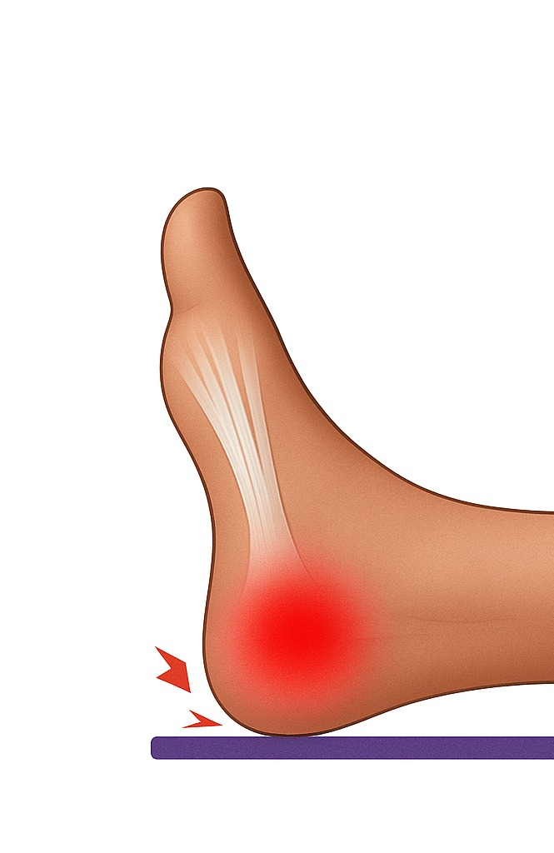
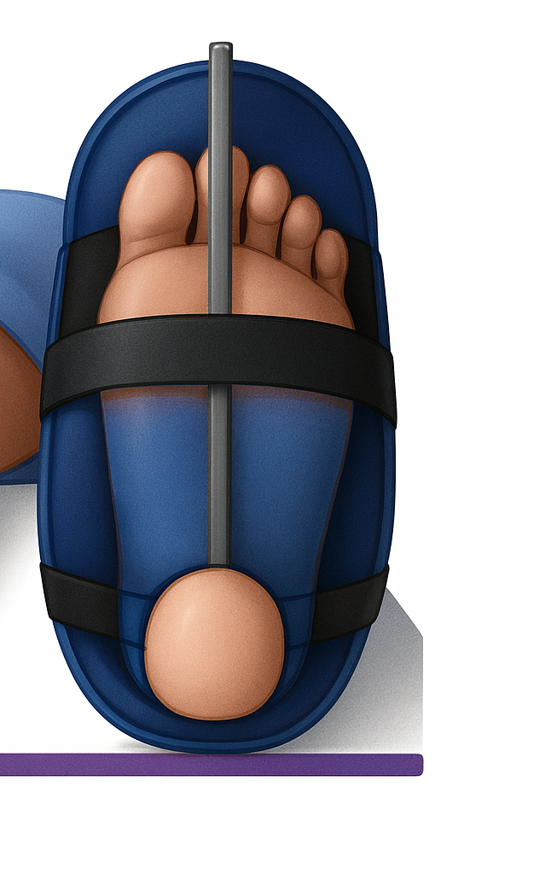
Aflastning af hæle – skal holdes fri fra underlaget
Billede genereret via Copilot – Sundhedsstrategisk Planlægning
Notes:
Yderst vigtigt med fokus på hæle, som ofte har brug for ”separat aflastning”.
Ikke nok med aflastende madras, da der er meget vægt på hælene, og ved fx mennesker med diabetes kan neuropati gøre, at de ikke mærker smerte ved trykbelastning

Slide 19

HUSKE
Huden (tjek for sår og rødme)
Underlag (vurderes om det fungerer)
Stillingsskift (repositionering/mobilisering)
Kost (protein, væskebehov)
Engager (inddrag patient og pårørende)
Notes:
Care bundle anbefales fra NKR og der kan fx HUSKE bruges

Slide 20
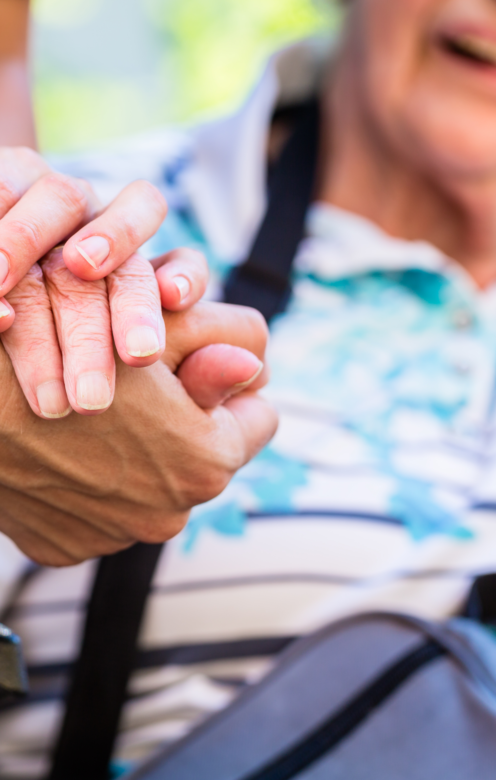
Opsummering – sådan forebygger vi tryksår
Huden inspiceres dagligt. Holdes ren og tør
Ernæring – vitaminer og proteiner til cellernes stofskifte
Mobilitet – nedsat mobilitet anses for at være vigtigste årsag til tryksår. (Nedsat respons på forflytningssignalerne) Repositionering/ lejring
Trykudligning/trykaflastning på div. forskellige madrasser. Husk aflastning af hælene
Anvendelse af hjælpemidler til forflytning (Undgå shear og friktion)
Uddannelse af tryksårsforebyggelse hos personalet og korrekt brug af risikoscreeningsskema

Slide 21
Referencer
Bermark, S., og Østergaard Melby, B. (2017). Sår og sårbehandling – en grundbog i sygepleje. København: FADL’s Forlag
Tværregional Dokument – Trykskade/tryksår – risikovurdering og sårklassifikation, voksne fra 18 år. Dok.nr. 494724
Forebyg Tryksår | Styrelsen for Patientsikkerhed
EPUAP | European Pressure Ulcer Advisory Panel

Slide 22
Udviklet af Henriette Hansen, koordinerende sårsygeplejerske, Holbæk Sygehus, Ortopædkirurgisk Afdeling
I samarbejde med Sundhedsstrategisk Planlægning www.regionsjaelland.dk/saarbehandling

